Slide 1
Programação II CCT0418
Prof. André Luiz Braga
M.Sc - COPPE/UFRJ
D.Sc – IBM Silicon Valley Lab / COPPE / UFRJ
IBM Certified Sr. IT Architect / Open Group
Email: andre.luiz.braga2000@gmail.com
(Favor enviar um email com o assunto “CCT0418-<turma>”
para ser incluído na lista de distribuição)
Material do curso disponível em: https://github.com/andrelb2000/CURSOS

Slide 2
Programação II Estrutura do Curso e Avisos iniciais
Aula: Foco Prático
JAVA SWING
Pré requisitos importantes:
Programação JAVA
Básico de Banco de Dados
AV1 ➔ 50% trabalho 50% Prova. AV2 ➔ A decidir
As provas (AV1, AV2 e AV3 terão parte Objetiva e parte Discursiva (Escritas)
Trabalhos em grupo ➔ Grupos de 2-3
Todo material do curso estará disponível no site abaixo:
https://github.com/andrelb2000/CURSOS
Favor enviar um email COM SEU NOME para: andre.luiz.braga2000@gmail.com
ASSUNTO: Assunto “CCT0418”
Para ser incluído na lista de distribuição
Ao assinar a lista de chamada, favor prencher folha de pesquisa anexa
Celulares / WhatsApp / Conversas paralelas ➔ Lá fora

Slide 3
Programação II Aula 1
Apresentação
Avisos
Conteúdo Programático
Bibliografia
GUIs em JAVA
Revisão de JAVA
Visão Geral do SWING
Revisão de Java e Exercícios

Slide 4
Programação II Conteúdo Programático
Unidade 1 – Interfaces Gráficas
Visão Geral
Arquitetura Geral do SWING / AWT
Componentes de Apresentação
Componentes de Entrada
Componentes de Ação
Gerenciamento de Layout
Unidade 2 – Tratamento de Eventos
Modelo
Tipos de Eventos
Unidade 3 – Threads e Concorrência
Criação e Gerencia
Concorrência
Sincronização
Unidade 4 – Banco de Dados e JDBC
MySQL
JDBC - Criação e Conexão
JDBD – Leitura, Inserção, Exclusão de Dados

Slide 5
Bibliografia
Básica:
DEITEL, JAVA COMO PROGRAMAR - 8a edição
FLANAGAN, David. O guia essencial. 5. ed. Rio de Janeiro: Bookman, 2006.
SANTOS, Fabiano. Linguagens de programação. Rio de janeiro: SESES, 2015.
Complementar:
CORNELL, Gary; HORSTMANN, Cay S. Core Java - Vol. 1 - Fundamentos - 8a. ed., Pearson Education, 2010.
CORNELL, G. ; HORSTMANN, Cay : Core Java 2: Recursos Avançados . São Paulo,SP: Makron Books, 2001.
ECKEL, Bruce. Thinking in Java (4th edition). Upper Saddle River, New Jersey: Prentice Hall., 2006.
HUBBARD, J. R. Programação com Java. 2a. ed. Rio de Janeiro:Bookman, 2006.
REESE, George. JDBC e Java: programação para banco de dados [tradução Marcos Vieira.]. São Paulo: Berkeley Brasil, 2001.
SIERRA, Kathy; Bates, Bert. Use a Cabeça! Java, 2a. edição, ed. AltaBooks, 2007.

Slide 6




Programação II Graphical User Interfaces (GUIs)
AWT - Abstract Window Toolkit
JAVA 1.1
Muito Código nativo
SWING ➔ Ultrapassado ?
Visual Configurável
MVC (Model View Controler)
IBM’s SWT - STANDARD WIDGET TOOLKIT
Mais rápido e leve
Superado por novas versões do SWING
JavaFX ➔ Atual Tendencia

Slide 7
Programação II Revisão de JAVA
Tipos de dados, operadores, Variáveis, Wrappers, Strings
Controle de fluxo
Classes, Atributos e Métodos
Herança e Polimorfismo
Hello World
Exercícios

Slide 8
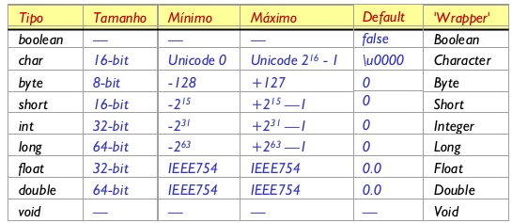
Revisão – JAVA - Tipos de dados primitivos

Slide 9
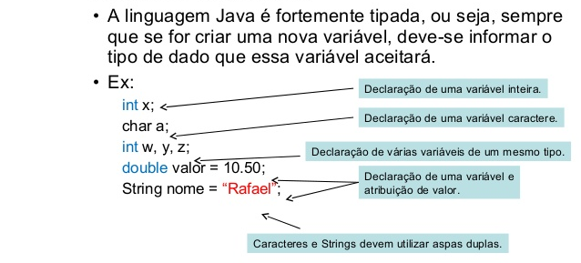
Revisão – JAVA - Variáveis e Constantes

Slide 10
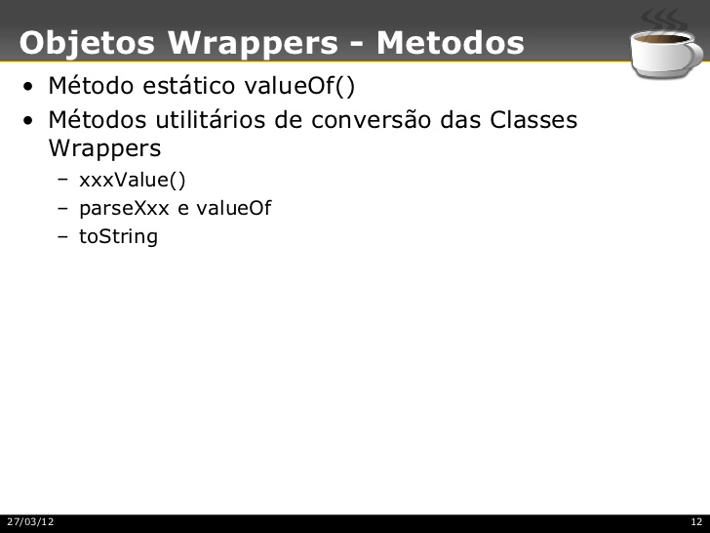
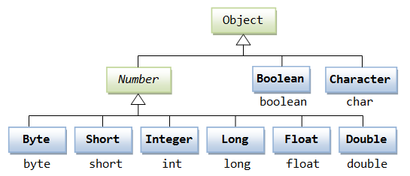
Revisão – JAVA - Wrappers

Slide 11
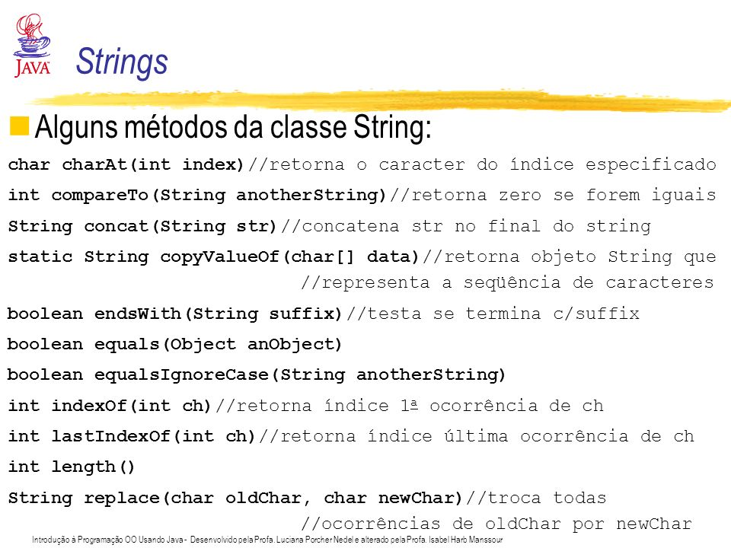
Revisão – JAVA – Métodos da Classe String

Slide 12
Revisão – JAVA – Comandos de Fluxo
Descrição e uso mais comum | Comandos
Condicional simples | If( <Condição(true/false)> ) Commando; OU bloco { } else Commando; OU bloco { }
Repetição de contagem fixa | for( <inicializacao> ; <Condição(true/false)> ; <Repetição> ) Commando; OU bloco { }
Repetição indeterminada c/ execução de ultimo bloco | while( <Condição(true/false)>) Commando; OU bloco { }
Repetição indeterminada c/ execução de primeiro bloco | do Commando; OU bloco { } while( <Condição(true/false)>);
Seleção de múltiplas opções | switch( <valor ou variável> ){ case <constante1>: Commando; OU bloco { } break; case <constante2>: Commando; OU bloco { } break; ….. default: Commando; OU bloco { } break; }
Pula para próxima iteração | continue;

Slide 13

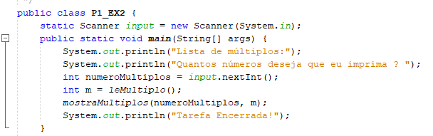
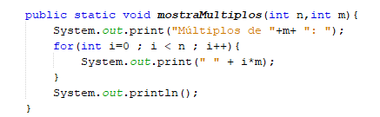
Revisão – JAVA – P1_EX2 - Comandos de Fluxo (for)

Slide 14
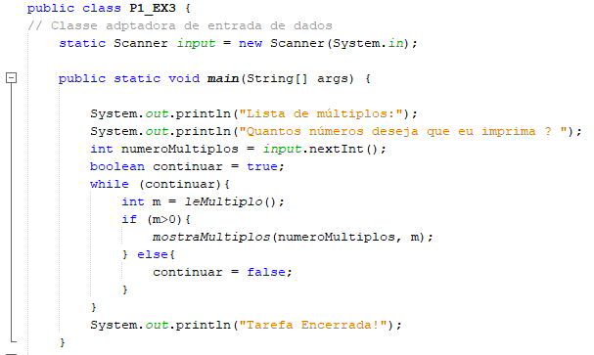
Revisão – JAVA – P1_EX3 - Comandos de Fluxo (While)

Slide 15
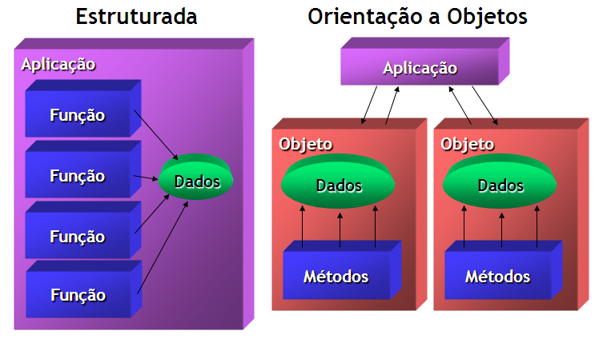
Revisão – JAVA Programação Estruturada x Orientação Objeto

Slide 16
Revisão – JAVA - Classes, atributos e métodos
Classes ➔ Objetos (Variaveis)
Encapsulamento
Especialização
Foco no objeto e nao nos processos
Métodos e Atributos
Atributos – Modificadores de Acesso
Privados (private) – Nem a mãe pode ver
Protegidos (protected) – Herança somente
Públicos (public) – Casa da Mãe Joana
Métodos
“Getters” and “Setters” – Acessar atributos
Em geral públicos
Encapsular processos
Sobrecarga(Argumentos diferentes) e Sobrescrita(Polimorfismo)
Notes:
Classes x Objetos x Interfaces
Exemplos de Classes com diferentes modificadores
Exemplos de métodos com e sem retorno
Getters and Setters
Patterns: Singletons
Construtores

Slide 17
Revisão – JAVA - Herança
Categorias
Simples – Herdada de uma outra classe ➔ extends
Interfaces – Implementar todos os métodos (só uma declaração) ➔implements
Classes Abstratas – Nao instancia objetos (Interfaces com Código) ➔abstract
Herança múltipla – Apenas por interfaces ➔ implements <classe1>, <classe2>…
Modificadores de escopo
static – “Da classe”- Atributo ou Método visivel em todo o programa (Global)
final – Não pode ser alterado como atributo e nem sobrecarregado como método
Associação e Agregação
Associação → (Todo-Parte) Mesmo sendo múltipla, a classe pai precisa das partes. Ex. Empresa tem vários departamentos. Em geral referencias ou classes internas
Agregação → Detem propriedade e pode existir sem as partes. Numero de filhos indefinido Ex. Empresa tem vários funcionários. Em geral parte de um vetor ou coleção
Notes:
Adicionar Métodos
Adicionar atributos
Herança de Classe,
Classe Abstrata

Slide 18
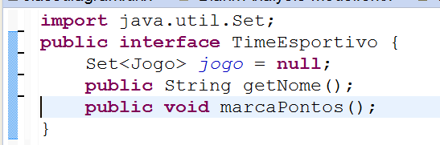
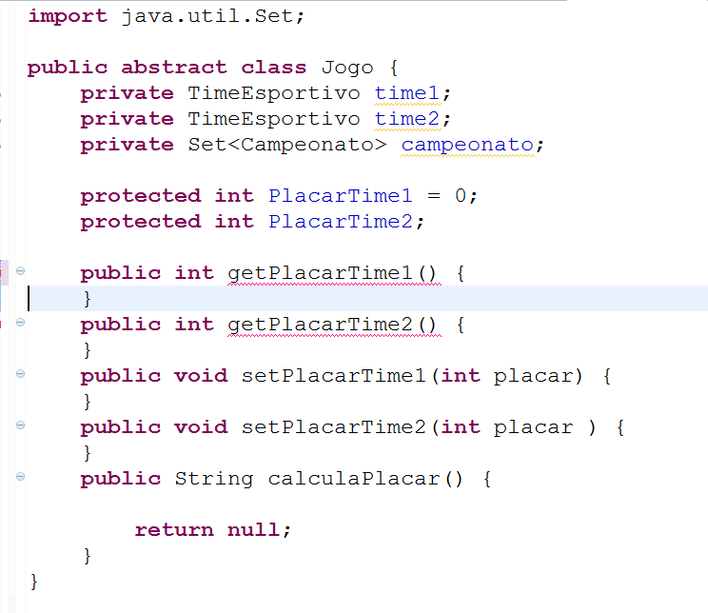
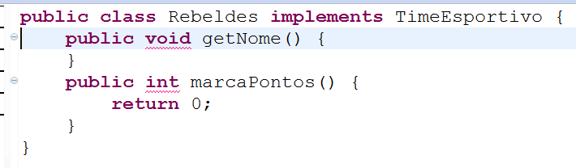
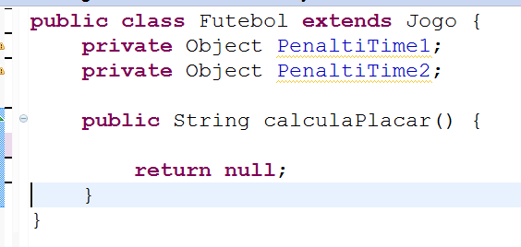
Revisão – JAVA: Herança, Polimorfismo, atributos e métodos (JAVA)
Notes:
Classes x Objetos x Interfaces
Exemplos de Classes com diferentes modificadores
Exemplos de métodos com e sem retorno
Getters and Setters
Patterns: Singletons
Construtores

Slide 19
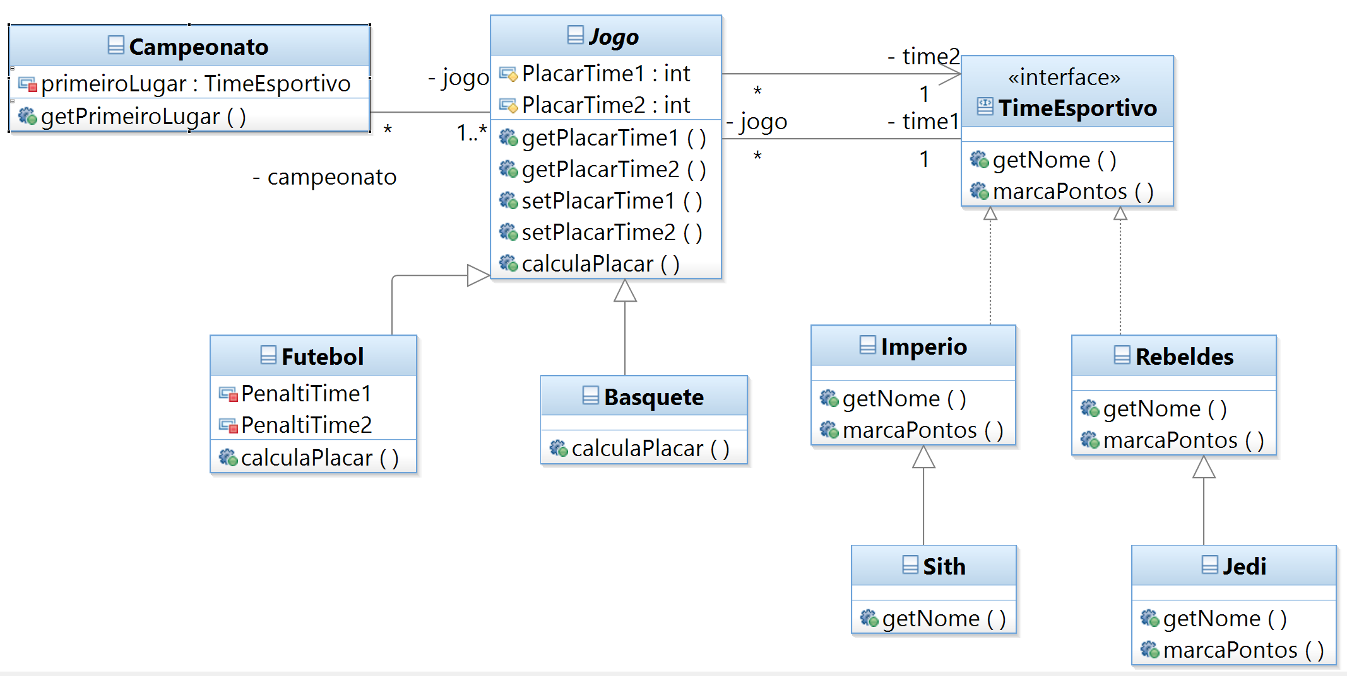
Revisão – JAVA: Herança, Polimorfismo, atributos e métodos (UML)
Polimorfismo
Polimorfismo
Polimorfismo
Polimorfismo
Notes:
Classes x Objetos x Interfaces
Exemplos de Classes com diferentes modificadores
Exemplos de métodos com e sem retorno
Getters and Setters
Patterns: Singletons
Construtores

Slide 20
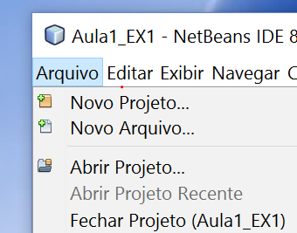
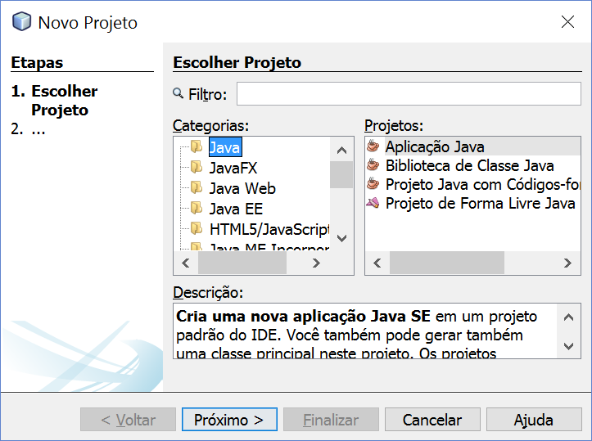
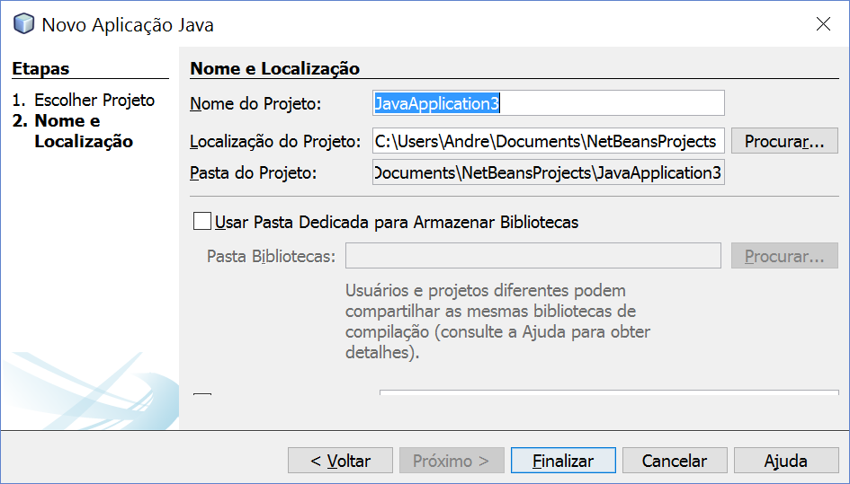
Revisão – JAVA – Hello World

Slide 21
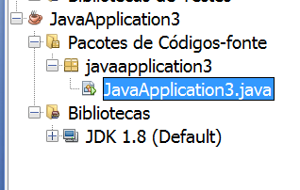
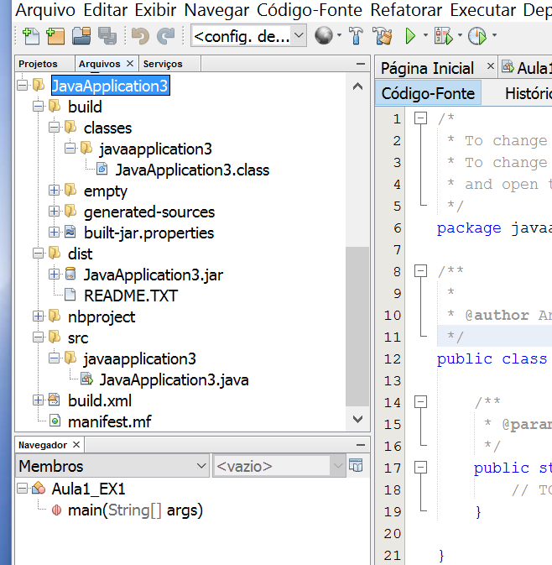
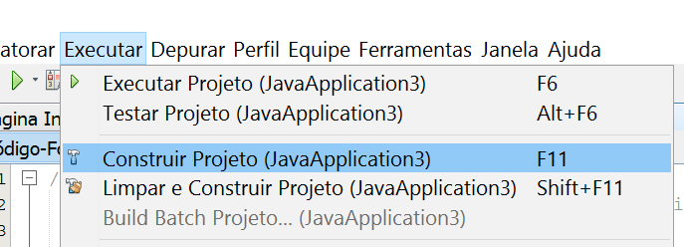
Revisão – JAVA – Hello World

Slide 22

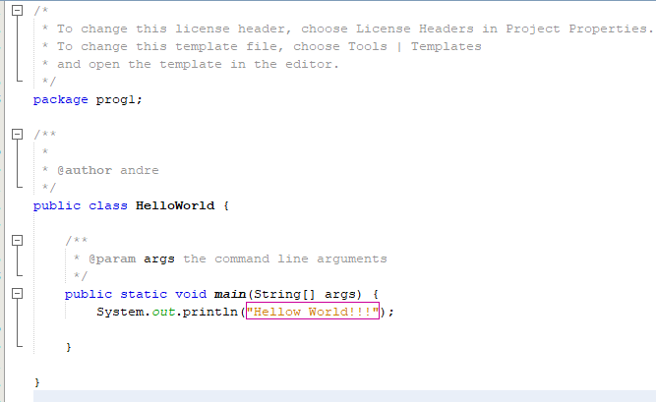
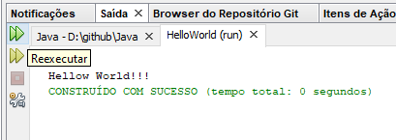
Revisão – JAVA – Hello World
Inicio e fim de Bloco de Comandos
Inicio e fim de Bloco de Comandos

Slide 23
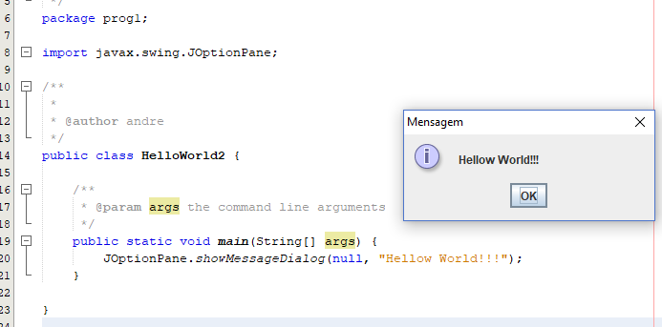
Revisão – JAVA – Hello World II

Slide 24
Revisão – JAVA – Exemplo JOptionPane
package aula1_ex1;
import javax.swing.JOptionPane;
public class Aula1_EX1 {
public static void main(String[] args) {
String nrPokemons;
String tipoPokemon;
nrPokemons = JOptionPane.showInputDialog("Diga quantos pokemons voce pegou:");
tipoPokemon = JOptionPane.showInputDialog("Diga que tipo de pokemon:");
int nrPok = Integer.parseInt(nrPokemons);
JOptionPane.showMessageDialog(null, "Eu peguei "+ nrPok +" Pokemons "+
tipoPokemon,
"Relatorio de caçada",
JOptionPane.PLAIN_MESSAGE);
}
}

